Slide 1
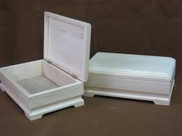
Проєкт «Скринька»
Технологічний процес виготовлення виробу: стругання, обпилювання
8 клас
.

Slide 2
Мета уроку
навчальна: формування вміння виконувати операції обпилювання та стругання; засвоєння знань про прийоми обпилювання деревини рашпілем, надфілем;
розвиваюча: розвиток образного мислення та творчої уяви, вмінь аналізувати, порівнювати, узагальнювати та робити висновки.
виховна: виховувати потребу проявити себе в різноманітних видах творчої діяльності; виховувати прагнення до досконалості виробів з деревини та вміння застосовувати одержанні знання на практиці.
Завдання уроку
ознайомити з поняттям: стругання, обпилювання;
вдосконалити навички роботи з інструментами;
ознайомитися з інструментами для стругання та обпилювання.

Slide 3
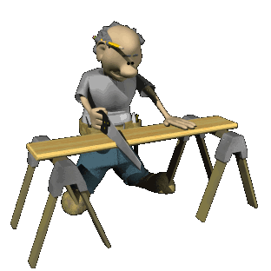
Давайте згадаємо, що таке технологічний процес?
Технологічний процес — це впорядкована послідовність взаємопов'язаних дій та операцій, що виконуються над початковими даними до отримання необхідного результату.

Slide 4
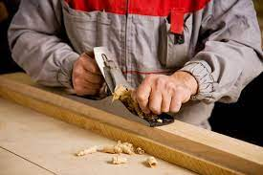
Технологічний процес: cтругання
Стругання, як і пиляння, є одним з видів різання деревини. Струганням надають деталям правильної форми, певних розмірів і гладенької поверхні, без відщеплювань, задирок та інших вад. Воно полягає у зніманні з поверхні заготовки тонких шарів деревини у вигляді стружки. Стругання проводять, як правило, вздовж волокон деревини.

Slide 5
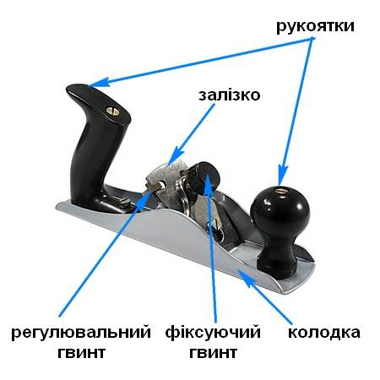
Шерхебель має півкругле залізко, використовують для чорнової обробки деревини. Після стругання цим інструментом на поверхні залишаються досить глибокі борозни.
Від якості стругання в багатьох випадках залежить якість виробу. Для якісного стругання має бути добре загострене залізко та налаштування рубанка. Слід враховувати напрям волокон. Чиста поверхня утворюється після стругання за волокном. Поверхня шорстка та із задирками у випадку стругання проти волокон.

Slide 6
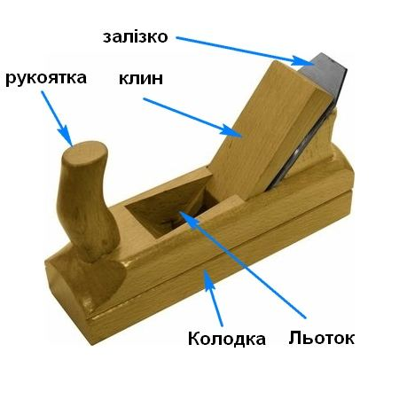
Рубанок має рівне залізко, застосовують його, щоб одержати точну за розмірами чистову обробку, після стругання площина заготовки практично гладенька і рівна в усіх точках.
Нижня частина колодки називається підошвою, передня — носком, задня — п'ятою.

Slide 7
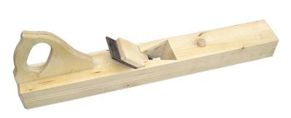
Фуганок застосовується для точного, чистового стругання площини під лінійку, тобто для надання деталям правильної форми. Цього досягають завдяки довгій (700 мм) і тяжкій колодці. Залізко у фуганка найчастіше подвійне, що дає можливість не тільки вирівнювати деталі, але й чисто їх вистругувати.

Slide 8
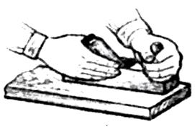
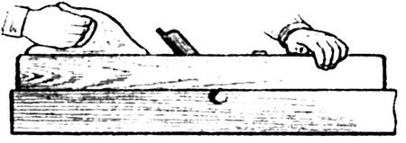
Прийоми стругання
Рубанок беруть лівою рукою за ріжок, а правою охоплюють верхню частину заднього торця колодки так, щоб долоня впиралася в торець, не торкаючись до залізка, і починають стругати. При струганні треба з натиском пересувати рубанок поверхнею заготовки, переносячи вагу тіла з правої ноги на ліву. Рухи повинні бути плавними, але швидкими й на повний розмах.
Слід пам'ятати, що при струганні на початку і наприкінці руху інструмента тиск обох рук неоднаковий. На початку руху слід сильніше натискати на рубанок лівою рукою, а правою штовхати колодку вперед. Наприкінці штовхає вперед ліва рука, а права в цей час притискає колодку донизу. Тільки при цій умові вистругана поверхня буде рівною. При русі назад треба трохи піднімати п'яту колодки.

Slide 9
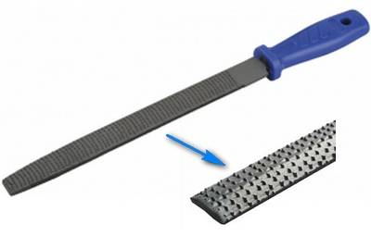
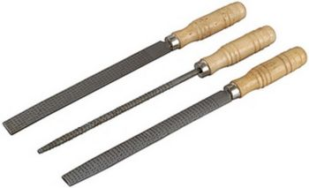
Технологічний процес : обпилювання
Обробка рашпілями
Рашпілі - це напилки різної довжини й форми з насічками у вигляді дрібних зубчиків.
Застосовують їх для обробки різних поверхонь деревини.
Найчастіше зустрічаються рашпілі з дерев’яною або пластмасовою ручкою.

Slide 10
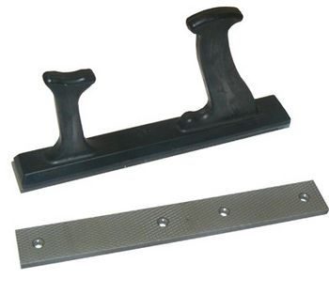
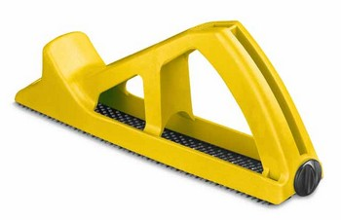
Обробка рашпілями
Інколи вони нагадують рубанки. На підошву корпуса кріпиться пластинка з різними за величиною насічками.
Рашпілі бувають різного розміру та форми. Великі рашпілі використовують дорослі робітники на виробництві. Малими за розмірами рашпілями (200-250 мм) бажано користуватися в шкільних майстернях.

Slide 11
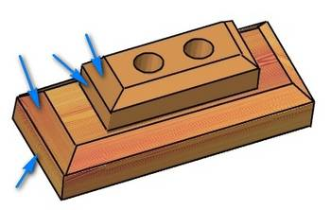
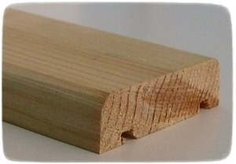
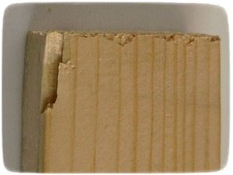
Часто плоскі рашпілі використовують для вирівнювання торців заготовок. Однак необхідно слідкувати за тим, щоб волокна деревини з протилежної сторони не розщеплювалися.

Slide 12
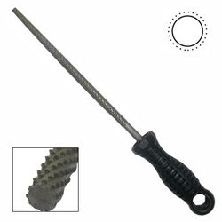
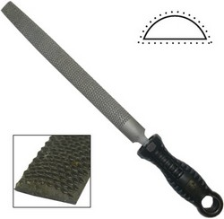
Для обробки отворів та заглиблень, криволінійних поверхонь використовують круглі та півкруглі рашпілі.

Slide 13
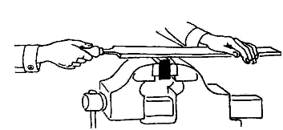
Оскільки рашпіль є одним із видів напилків (терпугів), то ним працюють так само як і напилком. Під час роботи рашпілі рухають назад і вперед, відповідно натискаючи на них і тим самим, сточуючи деревину, надають їй ту або іншу форму. Робочий рух рашпіля – вперед.
Після рашпілів залишається шершава поверхня, яку потім шліфують.

Slide 14
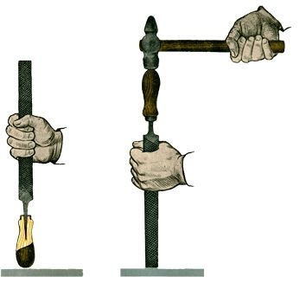
Правила безпеки при роботі
Перед роботою рашпілем слід впевнитися у цілісності ручки та міцності її кріплення на хвостовику. В разі хитання ручки її слід закріпити одним із способів, що показані на малюнку.
Брусок або дошку перед струганням очищають від бруду, пилу і перевіряють, чи немає в них цвяхів або інших металевих предметів
При перекосі залізка, його підправляють киянкою. В результаті над підошвою має виступати тонка рівномірна стрічка загостреної частини залізка.

Slide 15
Домашнє завдання
Опрацювати матеріал презентації.
Продовжити роботу з виготовлення скриньки з доступних матеріалів.
Зворотній зв’язок:
освітня платформа Human або ел. пошта valentinakapusta55@gmail.com

Slide 16
Список використаних джерел
https://disted.edu.vn.ua/courses/learn/3190

